Slide 1
Einführung in die Studienorganisation
Erklärung Musterstudienverlaufsplan, Vorlesungsverzeichnis
und elektronische Einschreibung
B. A. Heilpädagogik
B. A. Kindheitspädagogik
Anne-Sophie Konz, Sophie Weller und Maren Wersig (derzeit in Elternzeit)
studienorganisation@khsb-berlin.de
Tel. 030 501010-15 / 030 501010-85

Slide 2
Der schnellste Weg zum Vorlesungsverzeichnis

Slide 3
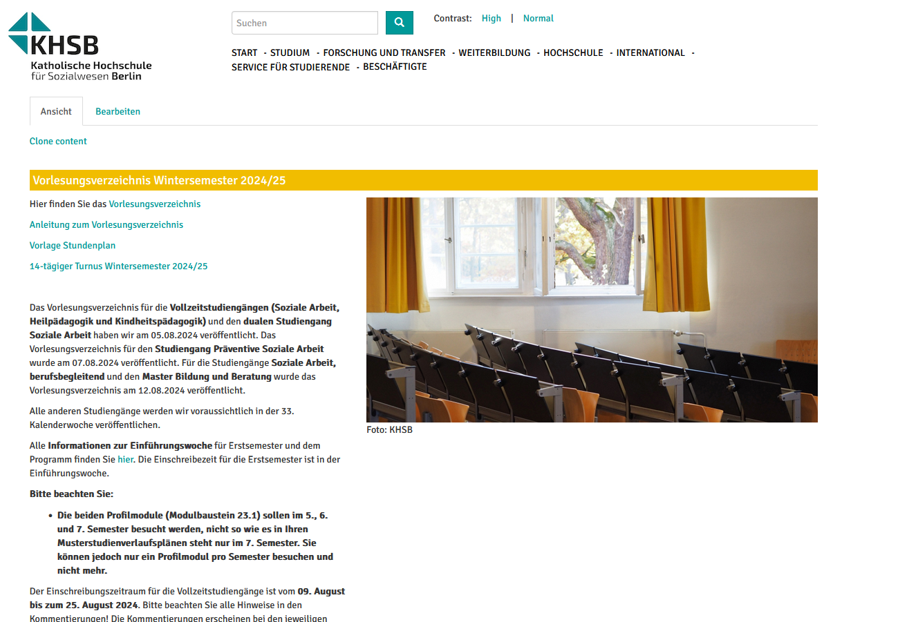

Slide 6
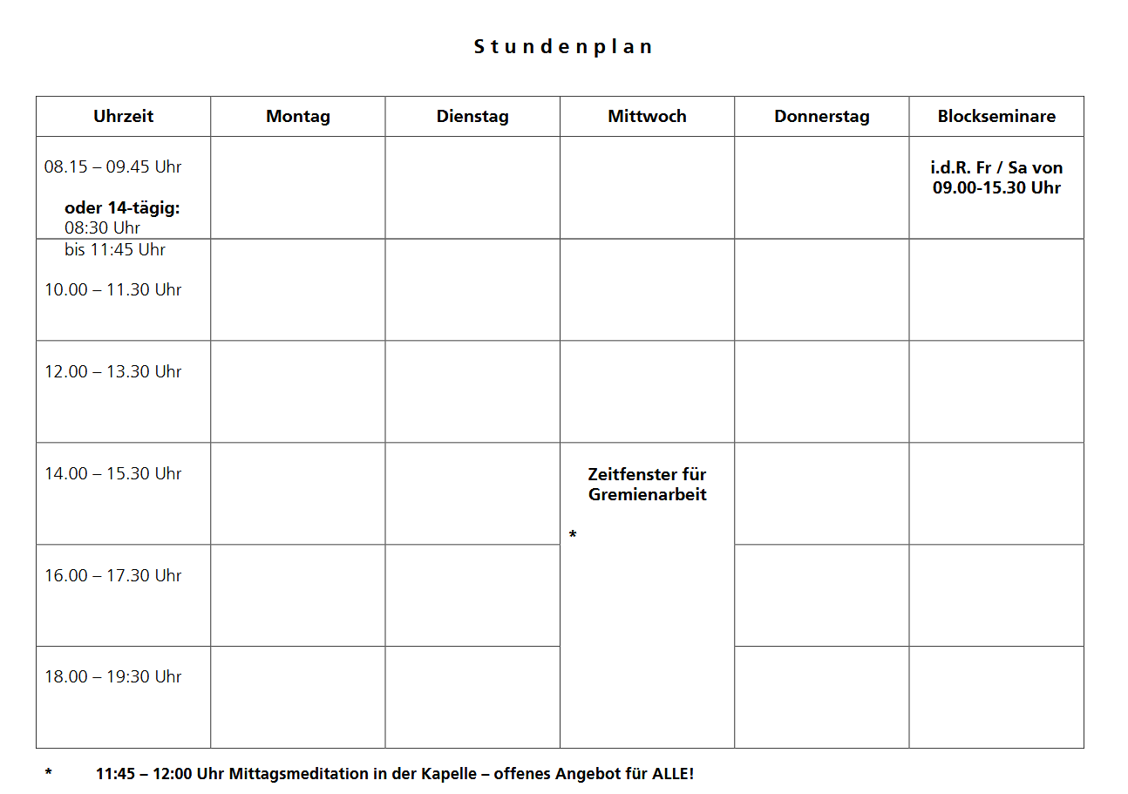

Slide 7
Der Musterstudienverlaufsplan
Übersicht und Verlauf über Ihr Studium
zu finden in der Prüfungsordnung auf unserer Homepage
https://www.khsb-berlin.de/de/Ordnungen_und_Formulare_zum_Studienverlauf

Slide 8
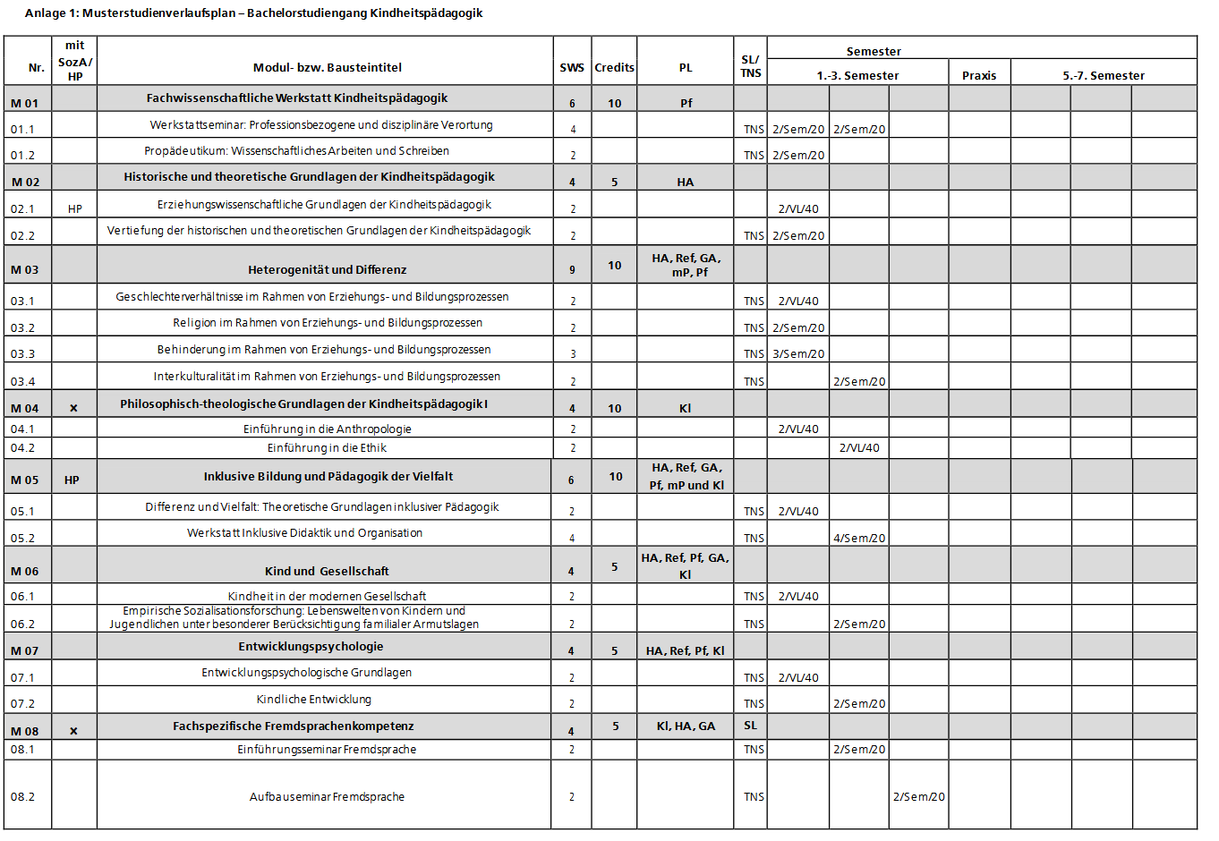
B. A. Kindheitspädagogik

Slide 9
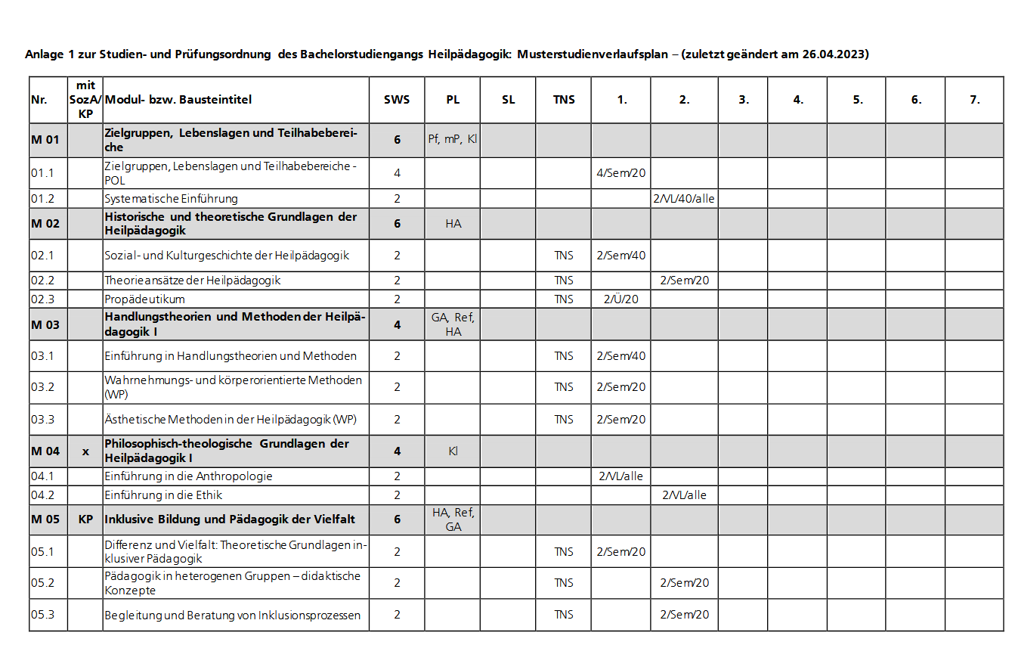
B. A. Heilpädagogik

Slide 10
Nummerierung der Lehrveranstaltungen
0 | 3 | 1 | 1 | 8 | 1
Modulnummer
Bausteinnummer
Semester
Studiengang
Zählnr.
B.A. Soziale Arbeit = 0
B.A. Heilpädagogik = 8
B.A. Kindheitspädagogik = 7

Slide 11
Open Campus
Open Campus ist das Campusmanagementsystem der Hochschule
ein Programm, das die Website, alle Datenbanken und alle Abläufe rund um Ihr Studium abbildet

Slide 12
Einloggen in Open Campus
mit Ihrer studentischen
E-Mail-Adresse und Ihrem selbst vergebenen Passwort für OpenCampus im Bewerbungsprozess

Slide 13
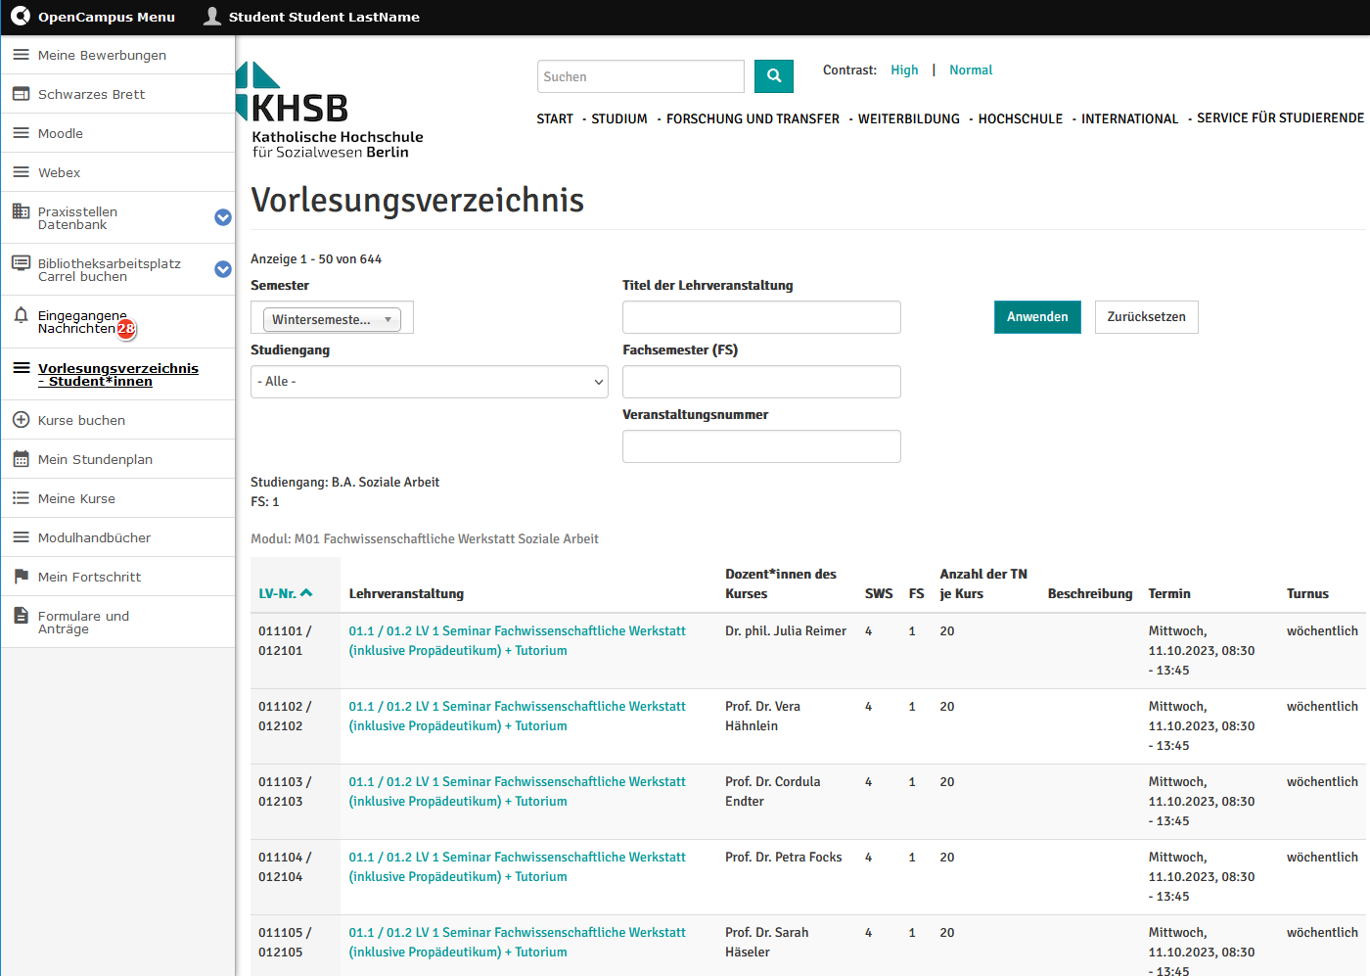
Das Open Campus-Menü

Slide 14
Das Schwarze Brett
Dort können Informationen über Jobs, Gesuche und Angebote etc. eingestellt werden.

Slide 15
Moodle und Webex
Moodle: Lernplattform, auf der die Lehrenden beispielsweise Literatur und Foren zum Austausch zur Verfügung stellen
Webex: Programm für Videokonferenzen
Hier öffnen sich neue Tabs in Ihrem Browser, sodass Sie sich dort entweder für Moodle oder Webex einloggen können.
Beachten Sie: Der Menüpunkt QIS ist für Sie nicht relevant!

Slide 16
Die Praxisstellen-Datenbank und Supervisor*innen
Die Praxisstellen-Datenbank dient der Suche nach Praxisstellen.
(vorrangig für Studierende der Bachelor-Vollzeitstudiengänge)

Slide 17
Bibliotheksarbeitsplatz Carrel buchen
Unsere Bibliothek stellt Ihnen einen reservierbaren Arbeitsplatz zur Verfügung. Diesen können Sie hier buchen.

Slide 18
Nachrichten

Slide 19
Nachrichten weiterleiten

Slide 20
Nachrichten weiterleiten

Slide 21
Vorlesungsverzeichnis

Slide 22
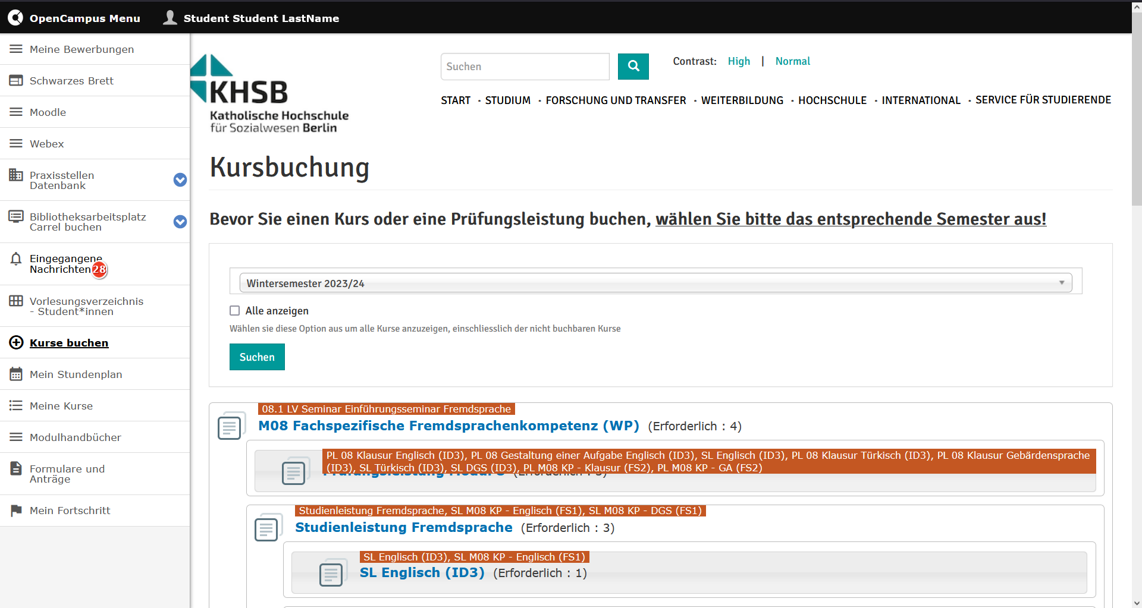
Lehrveranstaltungen (Kurse) buchen
(beispielhafte Darstellung)
Hier werden zu gegebener Zeit alle Lehrveranstaltungen angezeigt, die Sie buchen können. Auf dem gleichen Weg können Sie sich auch innerhalb des Buchungszeitraums wieder ausbuchen.

Slide 23
Kurse buchen
(beispielhafte Darstellung)

Slide 24
Kurse stornieren

Slide 25
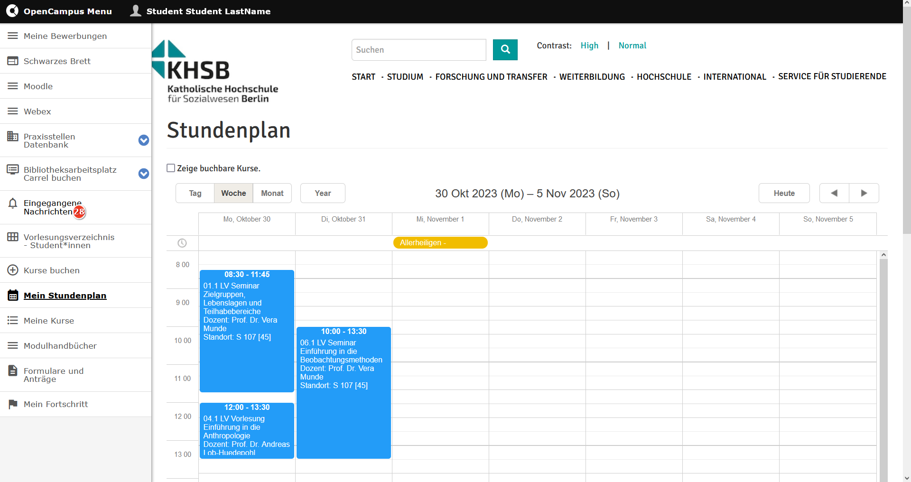
Mein Stundenplan
(beispielhafte Darstellung)
Hier können Sie all Ihre Lehrveranstaltungen einsehen, in die Sie eingebucht sind oder die Sie gewählt haben.

Slide 26
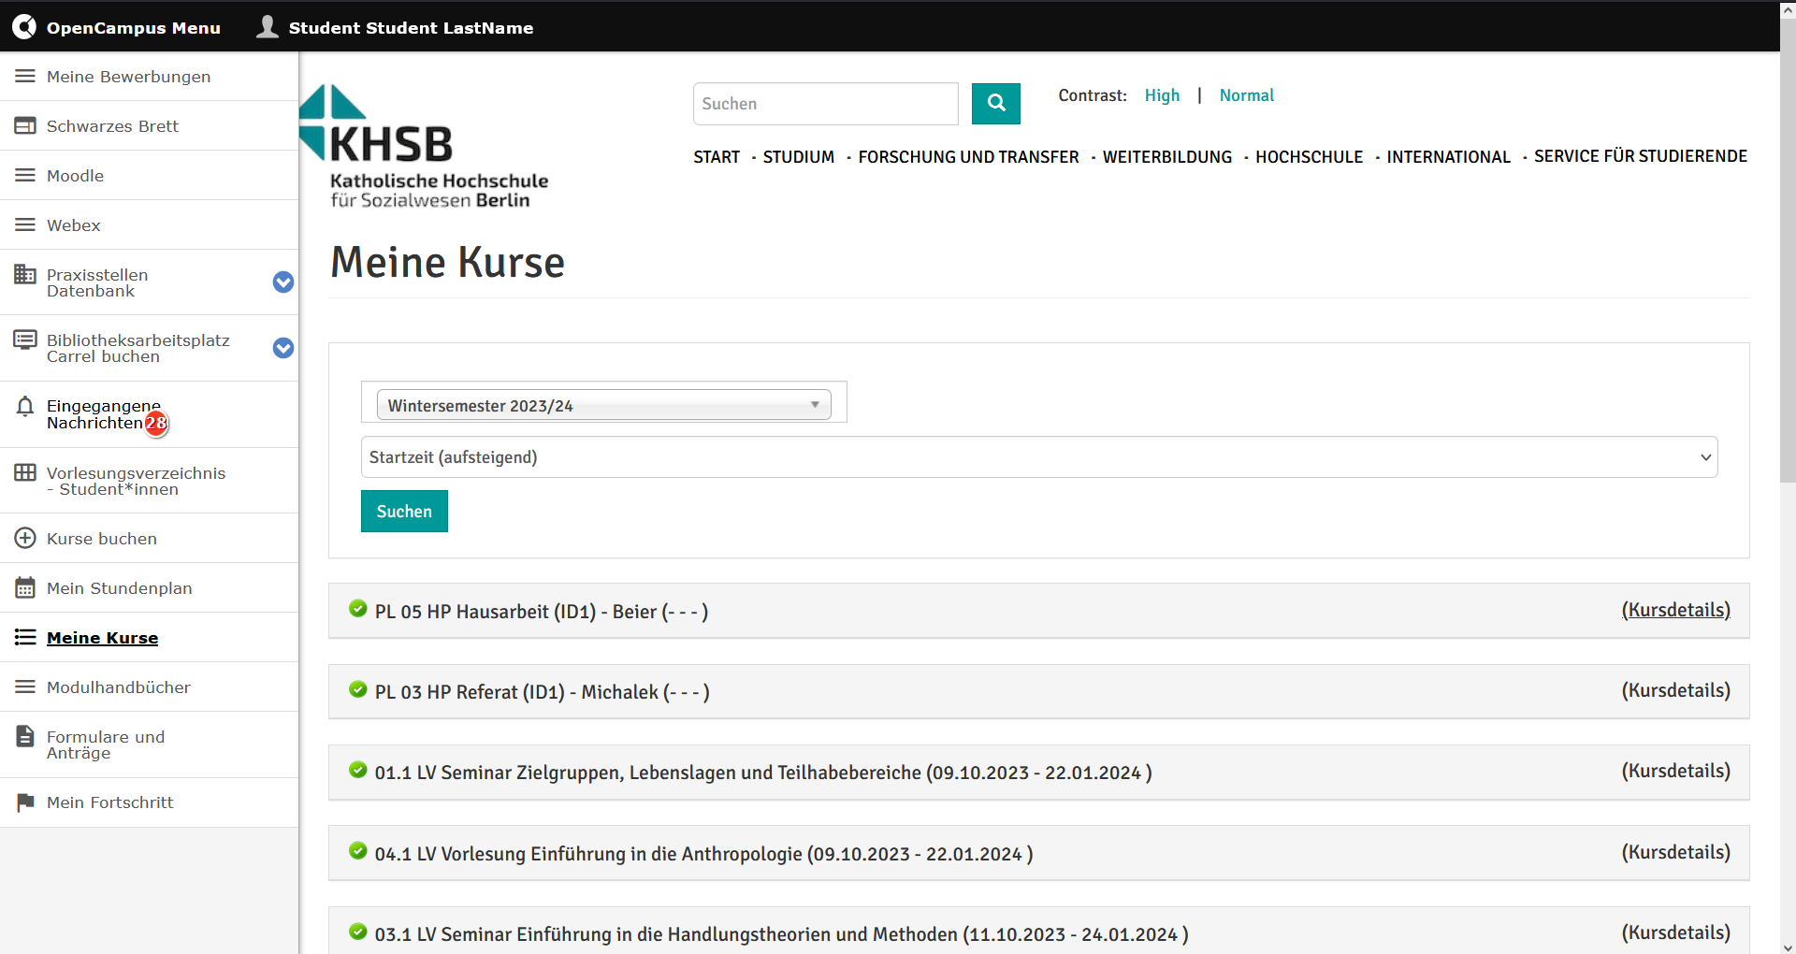
Meine Lehrveranstaltungen (Kurse)
tabellarische Übersicht all Ihrer gebuchten Lehrveranstaltungen

Slide 27
Modulhandbücher

Slide 28
Formulare und Anträge

Slide 29
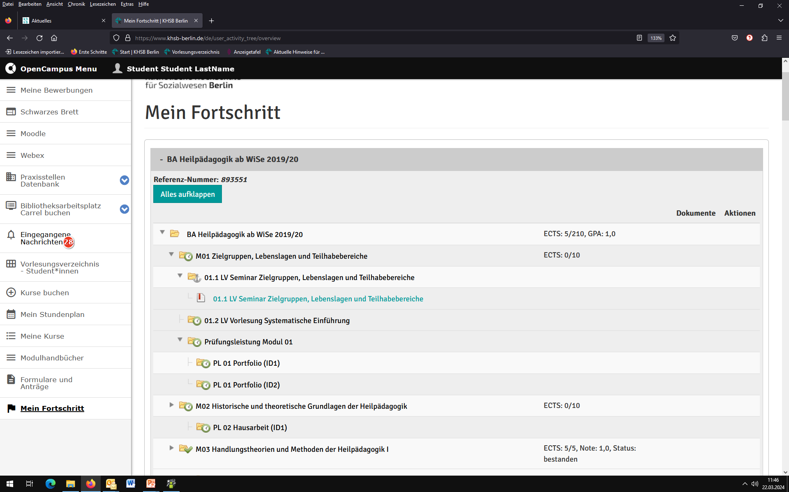
Mein Fortschritt
Komplette Dokumentation aller Vorgänge der Studienverwaltung und Ihres Studienverlaufes

Slide 30
Passwort anfordern

Slide 31
Bei generellen Fragen zu Open Campus
campusmanagement@khsb-berlin.de
Frau Isabelle Azrak

Slide 32
Eintragung auf Moodle
Bitte tragen Sie sich ebenfalls in all Ihre Lehrveranstaltungen bei Moodle ein. Das Passwort hierfür hatten Sie von der EDV per E-Mail zugesandt bekommen.
Sollte der Zugang zu den Lehrveranstaltungen bei Moodle mit einem Passwort geschützt sein, erhalten Sie dieses von den Lehrenden.
moodle@khsb-berlin.de
Frau Göl

Slide 33
Für den weiteren Studienverlauf…
am 06.11.24 von 14:00 - 14:20 Uhr im H109 findet eine Infoveranstaltung zum Fremdsprachenmodul statt
für eine rechtzeitige Einteilung in die Lehrveranstaltungen im Fremdsprachenmodul für das SoSe 25 ist Ihre Teilnahme erforderlich

Slide 35
Wir wünschen Ihnen
viel Erfolg bei Ihrem Studium!

